Slide 1


金融风控全流程可视分析
Visual analysis of the whole process of financial risk control
Xie, Zhihai Ocean

Slide 2
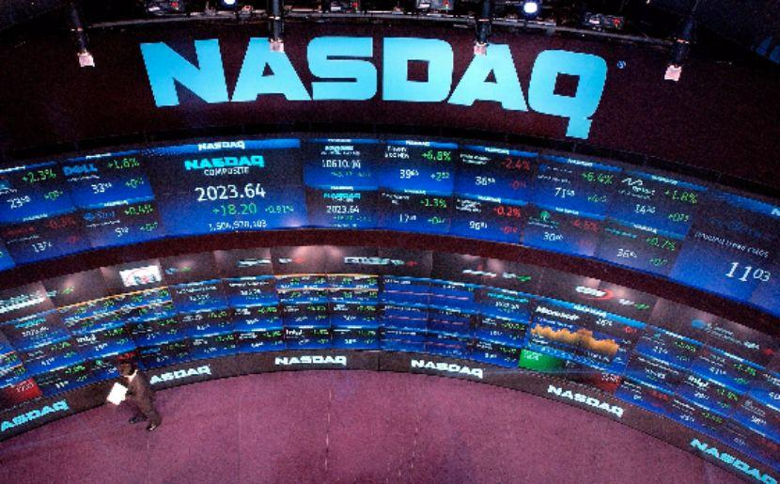
项目背景
行业现状
可视分析模型
可视化方法
项目评估
1
国内外金融形势复杂化
2
全生命周期、高覆盖的安全运营需求
3
各类资金的优化配置
智能金融
Notes:
当前国内外金融形势复杂化，金融新业态和信息化的深度和广度加强。金融科技的发展推动了金融创新，同时也倒逼金融监管技术的革新。例如，金融服务对象快速增长，产生全生命周期、高覆盖的安全运营的新需求；以及社会各类资金的优化配置、创新创业、产业升级融资也迫切需要智能的投研投顾与投融的评估。
智能金融利用人工智能技术与信息可视化和可视分析技术为金融业务深度赋能，使得金融专家深度理解金融数据，获得有效的决策辅助信息。

Slide 3
项目背景
行业现状
可视分析模型
可视化方法
项目评估
1
传统的商业智能集中于对于金融数据的可视展示
为什么需要智能金融？
2
单纯的可视展示已无法满足从业人员对于
分析深度与广度的要求
3
缺乏探索数据的多维度
4
可视分析切入到数据链路分析的
“最后一公里”显得尤为重要
可视分析的应用还极为少见
广泛应用的机器学习模型难以解释
对于一般投资者来说可以更加全面深入的了解
金融市场、金融产品的运作流程与绩效归因
多维异构数据的关联分析无从下手
Notes:
传统的商业智能集中于对于金融数据的可视展示，而越来越多的场景需要探索数据的多维度，单纯的可视展示已无法满足从业人员对于分析深度与广度的要求。而在金融领域的不同业务端与链路节点上，所面对的需求也有极大的差别，如何与金融行业中开展可视分析的工作也是需要思考与探索的。将金融领域知识向可视化领域延伸，将可视化领域向金融领域探索，可以让我们更有信心做一系列开创性的工作。
在金融各类标的的交易市场以及对应市场的交易研究上，可视分析的应用还极为少见。在广泛应用的机器学习模型难以解释，多维异构数据的关联分析无从下手等金融从业者面对的困难场景下，可视分析切入到数据链路分析的“最后一公里”显得尤为重要。不仅对于从业人员而言意义深远，且对于一般投资者来说可以更加全面深入的了解金融市场、金融产品的运作流程与绩效归因.

Slide 4
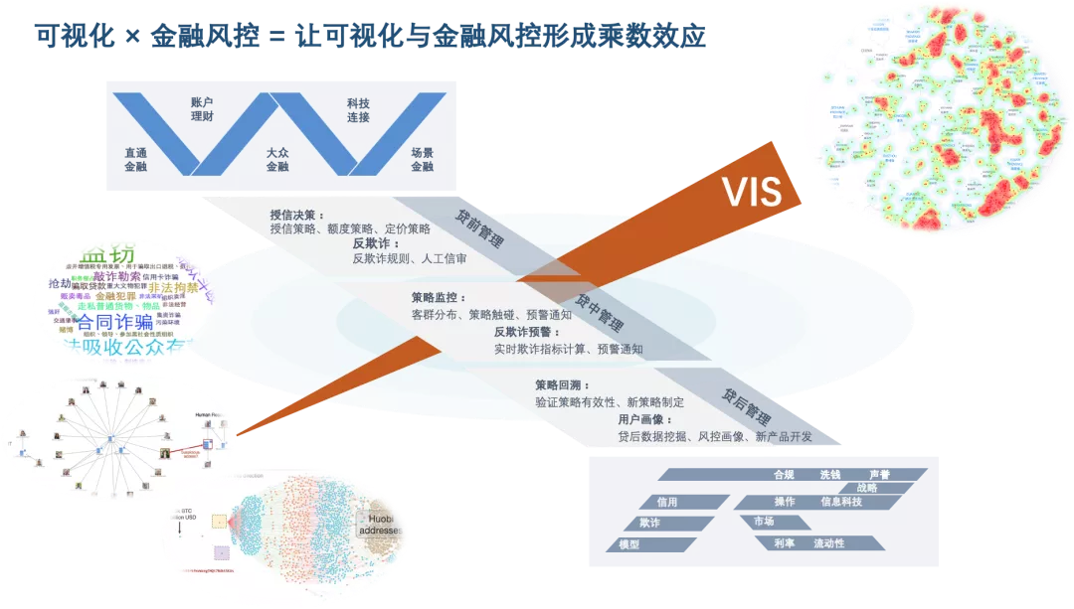
目前在整个分析流程中依赖于建模和统
计分析，不能很直观地挖掘出数据的规
律和异常，无法对数据有一个整体的感知
Notes:
金融风控全流程分析包括贷前授信决策，贷中风控策略监控，贷后风控策略表现分析，进行策略升级并对存量数据进行风险画像分析，挖掘数据的价值以便于进行精准的广告投放和开发新的金融产品。目前在整个分析流程中依赖于建模和统计分析，不能很直观地挖掘出数据的规律和异常，无法对数据有一个整体的感知。
在金融的强监管下，银保监会也需要金融机构对模型和策略进行解释以保证其合规性。
可视分析构建了人和机器沟通的桥梁，依赖于多种可视化及交互技术，能够对风控全流程的数据进行监控，分析和呈现，通过交互技术在人的参与下挖掘出数据的价值，帮助业务人员增进对数据的理解，并且增强模型的可解释性。

Slide 5
可视分析构建了人和机器沟通的桥梁，依赖
于多种可视化及交互技术，能够对风控全流
程的数据进行监控，分析和呈现，通过交互
技术在人的参与下挖掘出数据的价值，帮助
业务人员增进对数据的理解，并且增强模型
的可解释性。
Notes:
金融风控全流程分析包括贷前授信决策，贷中风控策略监控，贷后风控策略表现分析，进行策略升级并对存量数据进行风险画像分析，挖掘数据的价值以便于进行精准的广告投放和开发新的金融产品。目前在整个分析流程中依赖于建模和统计分析，不能很直观地挖掘出数据的规律和异常，无法对数据有一个整体的感知。
在金融的强监管下，银保监会也需要金融机构对模型和策略进行解释以保证其合规性。
可视分析构建了人和机器沟通的桥梁，依赖于多种可视化及交互技术，能够对风控全流程的数据进行监控，分析和呈现，通过交互技术在人的参与下挖掘出数据的价值，帮助业务人员增进对数据的理解，并且增强模型的可解释性。

Slide 6
目前大多数关于金融、安全和业务可视化的研究中发现的一些常见问题都源于可视化的形式。例如，企业中的静态可视化往往只允许用户选择一种类型的信息。它们的显示格式通常不会给决策者提供评估的选项。在其他地方，通过交互式可视化，用户可以选择显示哪些数据以及如何表示数据。交互式可视化通常作为一种应用程序在web上使用。在交互式可视化中最重要的是，用户是数据可视化过程的一部分，他们根据自己的选择构建故事。
与静态数据可视化相比，交互式数据可视化使决策者能够通过交互式选择和交互式可视化表示，导航并选择他们希望查看的信息，以便作出更好的决策。
一项关于“视觉表征:对决策的影响”的研究表明，与使用静态可视化相比，高层管理人员通常使用交互式可视化工具来研究主题内的多个因素。这最终会导致正确的决策。这只是由于可视化工具的发展，可以帮助决策者了解丰富的产品数据库，销售人员，客户和其他类型的市场信息。

Slide 7
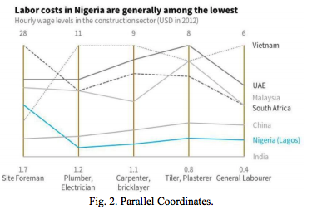
如图2所示的平行坐标可以扩展不同对象的多个数据因子的可视化分析。在这里，需要检查的所有数据因子都放在一个轴上，而相对比例的数据对象的相应值则放在另一个轴上。该方法最大的优点之一是使用了多关系3D平行坐标。轴在这里是一个以焦点轴为中心的圆中，以相同格式排列的位置。一个数据项表示为一系列与所有轴相交的线段。这将允许并发地研究变量。

Slide 8
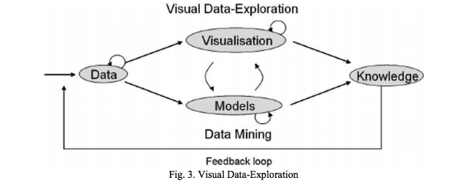
交互式可视化分析不仅仅是可视化。它可以被看作是一种综合的决策方法，结合了可视化、人为因素和数据分析。可视化分析作为一种应用，将人的力量与电子数据处理相结合的能力将是可视化技术中最重要的信息。毫无偏见地，可视化成为半自动化分析过程的媒介，人类和机器合作使用各自独特的能力以获得最有效的结果。
Notes:
Power BI、Tableau、Qlik View和SAS Visual Analytics，在确定如何以更容易理解的方式表示数据方面创造了新的突破。通过这些交互式可视化软件，从扭曲的原始数据中进行的转换在通过有意义的模式和趋势[10]建立数据和行业决策者之间的连接方面起着至关重要的作用。

Slide 9

缺失值处理
噪音处理
分词处理
中文微博情感词典构建
交互与反馈
数据
处理
图形符号
Data
DataBase
可视化方法映射
预处理
数据结构
颜色
变量
多属性关联的情感流可视化方法
主题气泡轴可视化方法
多属性关联的消息扩散关系网络可视化方法
融合社交媒体特征的票房影响因素可视化方法
辅助视图可视化方法
Notes:
上述采集到的数据经过预处理后，会存储到数据库中。
再接着通过数据结构的转换，将数据映射为需要的可视化元素，如图形符号、颜色。
最后，通过基础的视觉元素，完成相应可视化方法的映射。
其中，本文加入了人机交互机制，方便分析者依据自身的先验知识进行探索。

